Slide 1
SSR과 CSR
Server Side & Client Side Rendering
조새나라

Slide 2

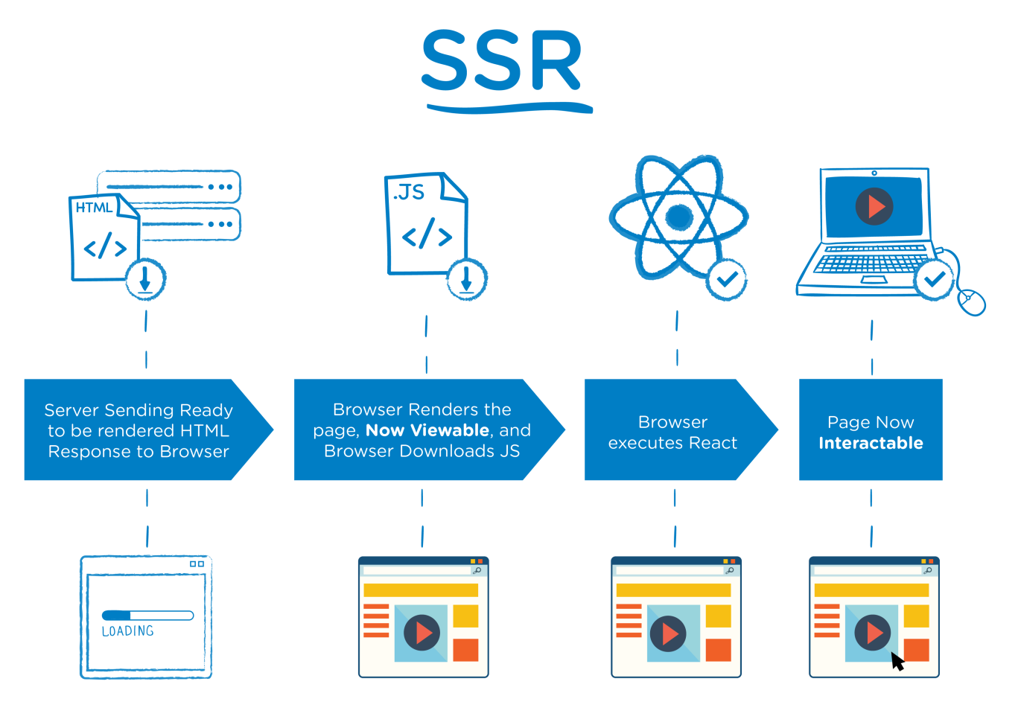
SSR이란?
Server Side Rendering의 약자로 사용자의 브라우저에서 구성하지 않고 서버에서 사용자에게 보여줄 페이지를 모두 구성하여 보여주는 방식. JSP/Servlet의 아키텍처에서 이 방식을 사용함.

Slide 3

SSR의 장점
페이지를 더 빨리 로드 할 수 있음.
사용자의 인터넷 연결 속도나 장치가 느릴 때 페이지 로드를 도와줌.
*SEO (검색 엔진 최적화)에서 중요한 역할을 하며 웹 페이지를 색인화함. 구글과 같은 검색 엔진 사이트의 웹 크롤러가 쉽게 해석할 수 있는 구조.
SSR의 단점
복잡도와 크기가 큰 페이지를 렌더링할 때 시간이 오래 걸리고 서버 측에서 단일 병목 현상으로 인해 오히려 페이지 로드가 느려질 수 있음.
페이지 이동 시 화면 깜빡임이 필요함.
모든 요청 시 마다 모든 요소를 로딩하고 렌더링 하므로 불필요한 자원 소모.

Slide 4

SEO
Search Engine Optimization, 검색 엔진 최적화의 약자로
구글과 같은 검색엔진의 웹 크롤러 봇이 페이지를 크롤링 하는 데 도움을 주는 것.
웹 크롤러 봇은 자바 스크립트를 읽지 않기 때문에 완성된 형태의 템플릿에 가까울 수록 웹 크롤러가 읽어오기 수월하며 이렇게 구성된 페이지일 수록 검색엔진이 해당 컨텐츠를 더 강하게 찾아오게 됨.
즉 구글과 같은 검색엔진에서 키워드를 검색했을 때 SEO를 고려하여 만들었다면 별도의 마케팅이 없어도 최상단에 검색될 수도 있음.

Slide 5
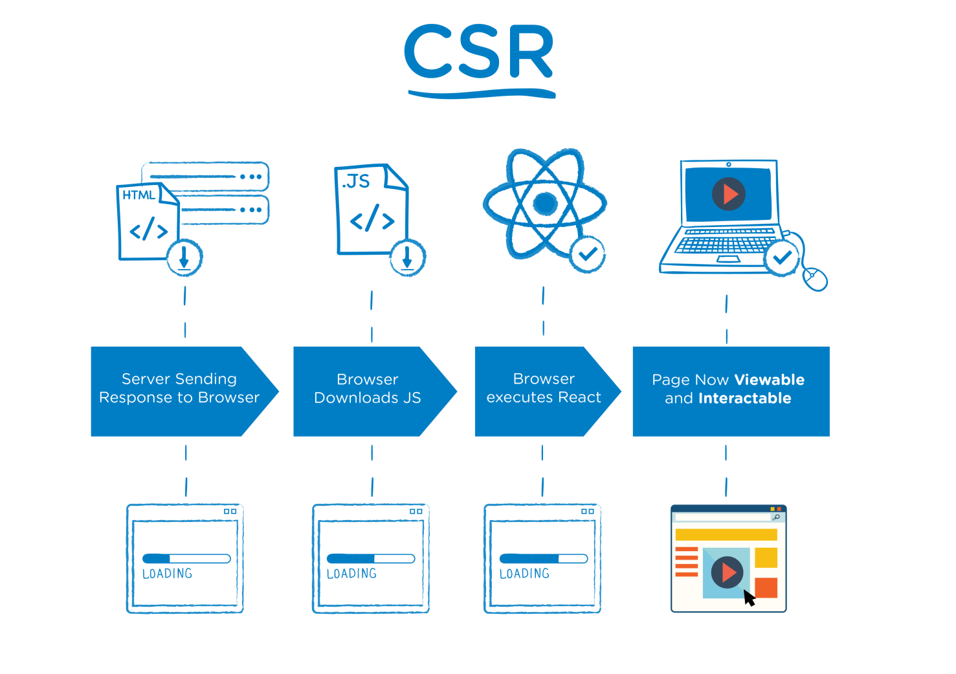
CSR이란?
Client Side Rendering의 약자로 JavaScript를 사용하여 브라우저에서 페이지를 직접 렌더링 하는 것.
모든 로직과 데이터, 템플릿 및 라우팅이 서버가 아닌 클라이언트에서 처리됨.
DOM과 밀접하게 관계가 있으며 주로 SPA가 CSR로 되어있음.

Slide 6

CSR의 장점
전체를 요청하지 않고 필요한 부분만 요청하기 때문에 렌더링 속도가 빠름.
사용자의 행동에 따라 필요한 부분만 다시 읽으므로 빠른 인터랙션 가능.
코드 스플리팅을 활용하여 Lazy Loading 기능 활용 가능.
SSR보다 일관성 있는 코드 작성이 가능.
CSR의 단점
일반적으로 SEO가 전혀 고려되지 않았으므로 검색엔진에 노출이 되지 않음.
페이지를 읽고 JS를 통해 화면을 그리는 시간까지 모두 마쳐야 콘텐츠가 사용자에게 보이므로 초기구동 속도가 느림.
클라이언트에서 자료 이동이 빈번하므로 보안 이슈가 커짐.

Slide 7
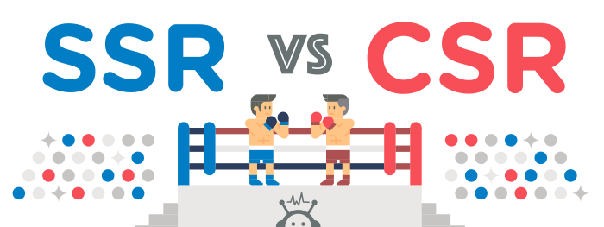
SSR vs CSR
이론적으로 SSR이 CSR보다 빠를 수 밖에 없기 때문에 성능이 우수하지만
모든 면에서 SSR이 뛰어나진 않다. 일반적으로 개발 시 CSR이 고려할 것이 적다.
현재는 React와 같은 프론트엔드 프레임워크와 Node.js 기반의 기술들 그리고
웹팩과 같은 모듈 번들링 기술들이 등장하며 서로가 서로의 장점을 보유하게 되고
서로 혼용하며 각자의 단점을 보완하는 식의 개발이 가능하게 끔 변화하고 있다.

Slide 8
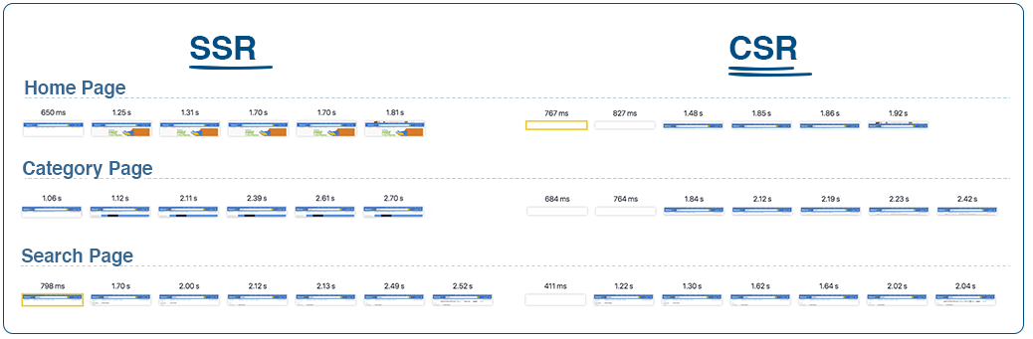
위는 SSR vs CSR로 렌더링 된 walmart.com의 실제 이용 사례.
각 페이지 별로 시간대마다 렌더링 된 화면이 확인 가능한 데
SSR의 렌더링이 빠르고 CSR은 빈 페이지를 띄우고 시작하는 단점이 눈에 띈다.
다만 완성된 HTML 페이지를 응답하는 SSR 방식의 페이지 크기가 크고
이에 따라 최초 응답 시간이 느린 부분이 존재한다.

Slide 9
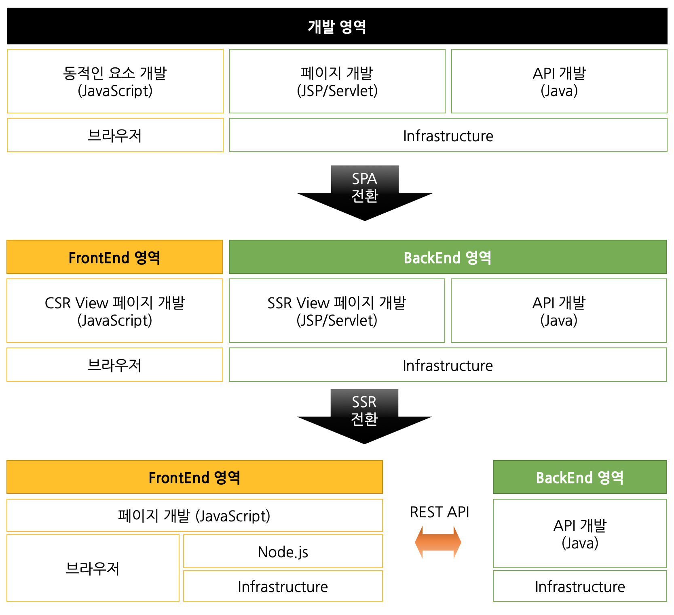
네이버 블로그 개발팀이 변화해온 개발 형태.
모바일 시대의 전환과 함께 Anuglar.js가 태동하기 시작하며 SPA로의 전환을 시작하였고.
이때 본격적으로 Front-End와 Back-End가 분리되었으며 CSR과 SSR을 병행하여 개발하게 됨.
2016년 이후 Front-End 생태계의 급속한 발전과 함께 CSR의 문제점이 대두되며 SSR로의 완전한 전환이 이뤄짐.
Rest Api를 통한 프론트와 백간의 느슨한 연결과
Node.js와 React을 통한 SSR 개발 환경을 구축,
개발 영역을 분리하여 생산성도 증대하고
전체적인 페이지 응답 속도의 향상도 이뤄냄.
현재는 SSR 기반에서 필요에 따라 CSR을 이용하는 형태로 변모함.

Slide 10
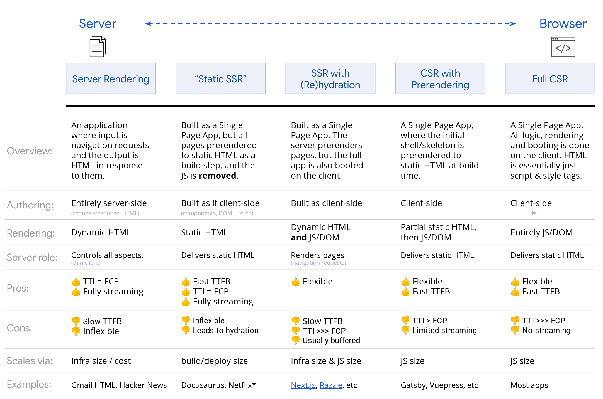

Slide 11
결론
과거 SPA = CSR, 현재 SPA ⊇ (CSR, SSR).
현재는 SSR과 CSR의 완벽한 분리보단 사용자 경험(UX)과 SEO, 용도 등에 따라 SSR과 CSR이 혼용되며 사용되고 있다.
그러나 한 가지 확실한 것은 Node.js가 자리잡고 프론트엔드 프레임워크, 특히 React의 생태계가 엄청나게 확장되고
프론트와 백의 분리가 이뤄지며 SSR 기반에서의 개발이 주류가 되어 이뤄지고 있다.
그러나 SSR 기반의 개발은 프론트엔드 방면의 높은 이해도와
“새로운 개발 환경”요구하므로 좋은걸 알면서도 도입하기가 쉽지가 않다.
더군다나 Prerendering 기법을 통해 CSR에서도 SEO를 고려하여 개발하고 SSR을 이용할 수 있기에 둘 사이의 확실한 우위에 대해선 논쟁의 여지가 크다.

